Slide 1
Capítulo 12
Identificação automática e captura de dados
Seções:
Visão geral dos métodos de identificação automática
Tecnologia de códigos de barra
Identificação por radiofrequência
Outras tecnologias de identificação automática e captura de dados (AIDC)

Slide 2
Identificação automática e captura de dados
Família de tecnologias que fornecem a inserção direta de dados em um computador ou outro sistema controlado por microprocessador sem utilizar teclado
Razões para utilizar AIDC:
  Precisão dos dados
  Tempo
  Redução da mão de obra

Slide 3
Alternativa para a captura de dados automática: métodos manuais de coleta e inserção de dados
Problemas com a coleta e inserção manual de dados:
1. Erros humanos
  Quando os dados são coletados e inseridos manualmente
2. Fator tempo
  Atraso de tempo entre a ocorrência de atividades e eventos e a inserção dos dados associados
  Métodos manuais obviamente despendem mais tempo
3. Custo de mão de obra
  Custo da atenção absoluta dos trabalhadores

Slide 4
Aplicações AIDC
Vendas no varejo e controle de estoque
Manuseio de materiais
  Envio e recebimento, separação, tomada de pedidos, manuseio de pacotes e correio
Operações de fábrica
  Processamento de pedidos, rastreamento de trabalhos em andamento, utilização de máquinas, comparecimento de trabalhadores
Outras
  Identificação de pacientes em hospitais, processamento de cheques em bancos, sistemas de segurança

Slide 5
Componentes de AIDC
Quase todas as tecnologias AIDC consistem de três componentes principais, os quais são passos sequenciais em AIDC:
Codificação de dados – caracteres alfanuméricos são traduzidos para um código legível pela máquina
Leitor ou escâner de dados – esse dispositivo lê os dados codificados, convertendo‑os em uma forma alternativa, normalmente um sinal elétrico analógico
Decodificação de dados – esse componente transforma o sinal elétrico em dados digitais e por fim de volta aos caracteres alfanuméricos originais

Slide 6
Tecnologias AIDC
1. Ótica
  Códigos de barra (lineares e 2D), reconhecimento ótico de caracteres, visão de máquina
2. Eletromagnética
  Identificação por radiofrequência (radio frequency identification – RFID)
3. Magnética
  Codifica dados magneticamente de maneira similar a uma fita magnética (por exemplo, tarja magnética em cartões de crédito e cartões de acesso bancário)

Slide 7
Tecnologias AIDC
4. Cartão inteligente
  Cartões plásticos pequenos com microchips embutidos
5. Técnicas de toque
  Telas de toque
6. Biométricas
  Reconhecimento de voz, análise de impressões digitais e leitura de retinas

Slide 8
Medidas de precisão da leitura AIDC
1. Taxa de primeira leitura (first read rate – FRR)
  Probabilidade de uma leitura bem‑sucedida (correta) feita pelo escâner em sua tentativa inicial
2. Taxa de erro de substituição (substitution error rate – SER)
  Probabilidade com a qual o escâner lê incorretamente um caractere codificado como se fosse outro
  Em um determinado conjunto de dados codificados contendo n caracteres, o número esperado de erros é igual a SER multiplicados por n

Slide 9
Tecnologia de código de barras
Códigos de barras são de dois tipos básicos:
1. Lineares
  Dados codificados são lidos utilizando uma varredura linear do escâner
2. Bidimensionais
  Dados codificados têm de ser lidos em ambas as direções

Slide 10
Códigos de barras lineares (unidimensionais)
Duas formas de códigos de barras lineares:
1. Modulados por largura
  Símbolo consiste de barras e espaços de largura variável
  Mais amplamente utilizados (por exemplo, Código Universal do Produto)
2. Modulados por altura
  Símbolo consiste de barras espaçadas uniformemente e com altura variável
  Usado apenas pelo correio dos Estados Unidos para identificação de códigos postais

Slide 11
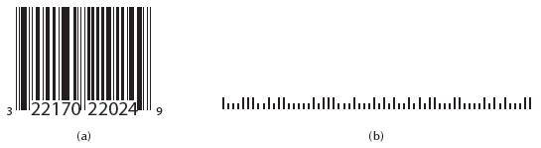
Duas formas de códigos de barras
Dois tipos de códigos de barras lineares são: (a) modulado por largura, exemplificados aqui pelo Código Universal do Produto e (b) modulado por altura, exemplificado aqui pelo Postnet, utilizado pelo correio dos Estados Unidos

Slide 12

O sinal de socorro SOS em códigos de barras “Morse”
(1) a utilização apenas de barras escuras, que, desse modo, aumentam o comprimento do símbolo codificado e (2) a diferença do número de barras que formam os caracteres alfanuméricos, tornando a decodificação mais difícil

Slide 13
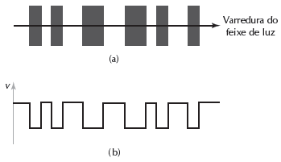
Lendo o código de barras
Conversão de código de barras em sequência de pulsos elétricos: (a) código de barras e (b) sinal elétrico correspondente

Slide 14
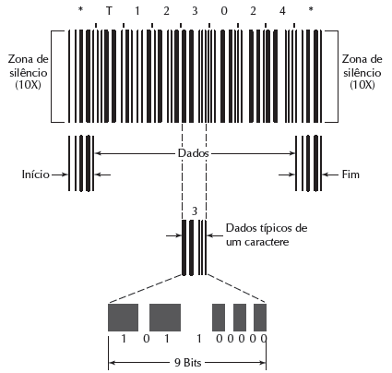
Código 39
Um agrupamento típico de caracteres para formar um código de barras no Código 39

Slide 15
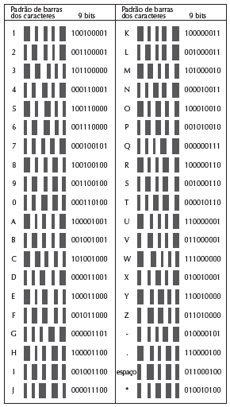
Conjunto de caracteres USD-2
USD‑2 é um subconjunto do Código 39

Slide 16
Leitores de códigos de barras lineares
Normalmente classificados como:
1. Com contato
  Dispositivos ou feixes de luz operados manualmente deslocando-se a ponta do dispositivo rapidamente pelo código de barras no objeto ou documento
2. Sem contato
  Leitores focam um feixe de luz no código de barras e um fotodetector lê o sinal refletido para interpretar o código
    Feixe fixo – unidades estacionárias que utilizam um feixe de luz fixo
    Feixe em movimento – feixe de luz (lasers) percorre uma varredura angular em busca do código de barras no objeto

Slide 17
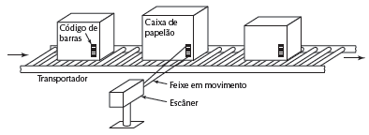
Escâner de código de barras
Escâner estacionário de código de barras de feixe em movimento localizado ao longo de um transportador em movimento

Slide 18
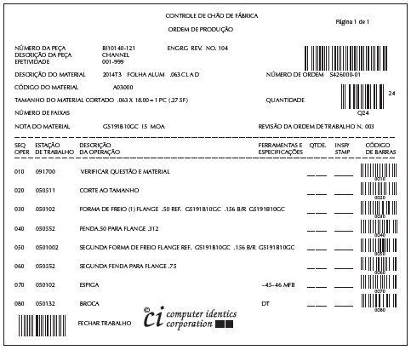
Folha de rota codificada em barras
Pedido de produção codificada em barras e folha de rota (cortesia da Computer Identics Corporation)

Slide 19
Códigos de barras bidimensionais
O primeiro código de barras bidimensional (2D) foi introduzido em 1987
Dois tipos básicos de símbolos de códigos de barras 2D
  Códigos de barras empilhados
    Consiste de múltiplas linhas de códigos de barras lineares convencionais empilhadas umas sobre as outras
  2. Simbologias de matriz
    Consiste em padrões 2D de células de dados normalmente quadradas e escuras (na maioria das vezes, pretas) ou brancas
    Sua vantagem sobre os códigos de barras empilhados é a capacidade para conter mais dados

Slide 20
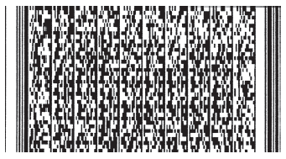
Código de barras 2D empilhado (PDF417)

Slide 21

Código de barras 2D de matriz (matriz de dados)

Slide 22
Identificação por radiofrequência
Na identificação por radiofrequência, uma “etiqueta de identificação” contendo dados codificados eletronicamente é fixada ao item em questão
A etiqueta de identificação consiste de um circuito integrado (chip) e uma pequena antena. Esses componentes estão normalmente envolvidos em um contêiner plástico de proteção
  A etiqueta é um transponder, um dispositivo que emite sinal próprio quando recebe um sinal de uma fonte externa
    Para ativá‑lo, o leitor transmite um campo magnético de radiofrequência de baixo nível que serve como fonte de energia para o transponder quando eles estão próximos

Slide 23
Identificação por radiofrequência
A tecnologia de identificação por radiofrequência (frequency identification technology — RFID) representa o maior desafio para o domínio dos códigos de barras
Empresas como Wal‑Mart, Target e Metro AG (na Alemanha), assim como o Ministério da Defesa norte‑americano, determinaram que seus fornecedores utilizem RFID nos materiais que recebem
  De acordo com um estudo da Wal-Mart, “lojas com RFID são 63% mais eficientes na reposição de itens fora de estoque do que as lojas tradicionais"

Slide 24
Tipos de etiquetas RFID
1. Etiquetas passivas
  Não têm fonte de energia interna
  Elas derivam sua energia elétrica para transmitir um sinal de ondas de rádio geradas pelo leitor quando bem próximos
  Menores, não tão caras, duram mais
2. Etiquetas ativas
  Incluem suas próprias baterias de energia
  Possuem maior capacidade de memória, assim como alcance de comunicação maior
  Custo mais alto e utilizadas para itens de valor mais alto

Slide 25
Aplicações industriais de RFID
Gerenciamento de estoque
Gerenciamento da cadeia de abastecimento
Sistemas de rastreamento
Controle de depósito
Identificação de localização
Trabalho em andamento

Slide 26
Vantagens e desvantagens de RFID
Vantagens
  A identificação não depende de contato físico ou observação direta (linha de visada) pelo leitor
  Muito mais dados podem ser contidos na etiqueta de identificação do que na maioria das tecnologias de AIDC
  Dados nas etiquetas de leitura/escrita podem ser alterados para fins de uso histórico ou reutilização da etiqueta
Desvantagem
  Mais cara que a maioria das outras tecnologias de AIDC

Slide 27
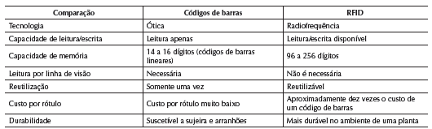
Códigos de barras vs. RFID

Slide 28
Outras tecnologias de AIDC
Tarjas magnéticas
  Usadas para cartões de crédito e cartões de acesso bancário
  Mais caras do que códigos de barras
  Têm de fazer contato com o escâner para obter uma leitura
Reconhecimento ótico de caracteres (optical character recognition – OCR)
  Pode ser lido por humanos e leitores de máquinas
  Baixa taxa de primeira leitura
Visão de máquina
  Principal aplicação é a inspeção
  Utilizada com símbolos óticos 2D

